Slide 1



Построение централизованных коммуникаций региона
Практический опыт
communigate.ru

Slide 2






О компании
Флагманский продукт – решение CommuniGate Pro
CommuniGate Systems
1998 г. – версия 1.0
2020 г. – обновленный релиз – версия 6.3
создана российскими программистами
без малого - 30 лет на рынке
головной офис и центр разработки – в Москве
программные решения включены в Единый реестр российского ПО ( 7112, 9553, 9554 и 6296) и соответствуют требованиям сертификации ФСТЭК.
150 000 000+
учётных записей
18 000+
инсталляций
в 53 странах мира

Slide 3

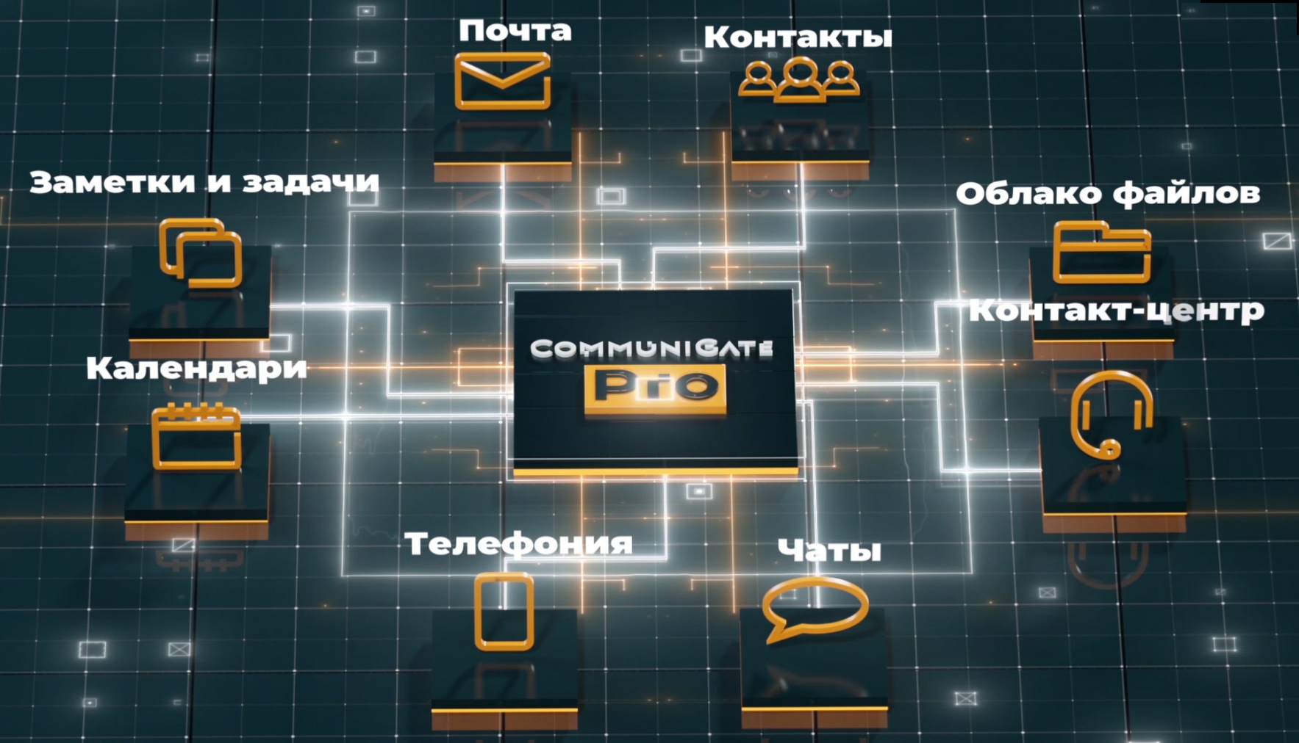
Наше решение
Все корпоративные коммуникации
в «одном ядре»

Slide 4
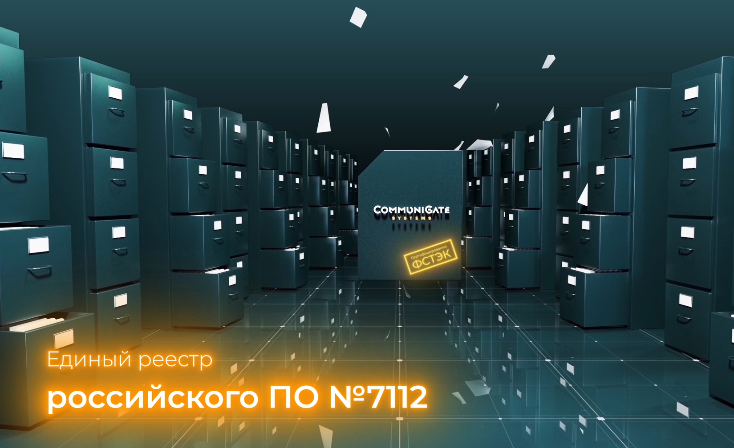
















Импортозамещение
Наличие сертификата ФСТЭК РФ по НДВ
Гибкая ценовая политика
Техническая поддержка 24/7
Документация на русском языке

Slide 5


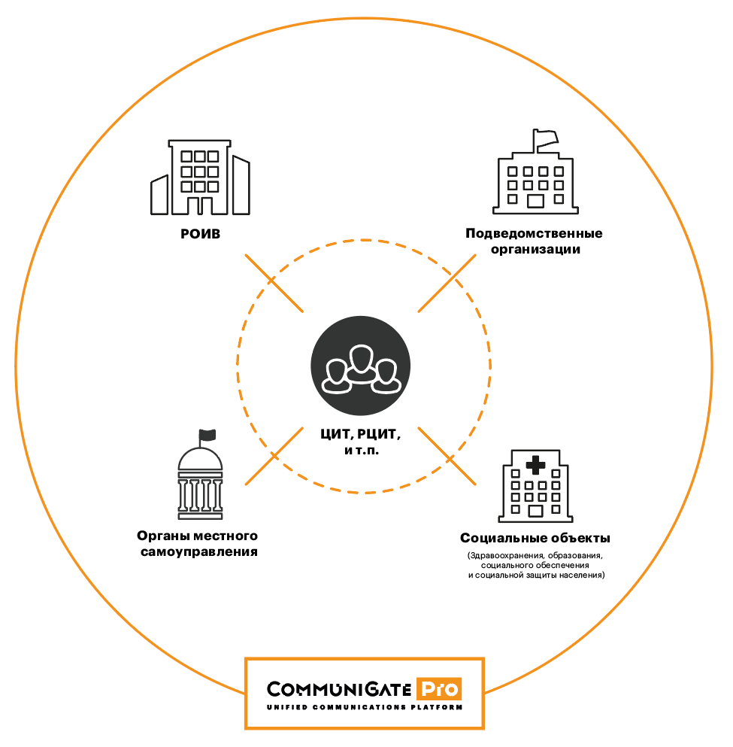
Централизация коммуникаций
CommuniGate Pro позволяет объединить электронную почту, телефонию, календари, хранилище документов и мгновенные сообщения – в единую систему коммуникаций региона
Единое защищённое поле внутриведомственного взаимодействия
Эффективное администрирование
и управление
Контролируемый контур информационного обмена
Единая защита от вирусов и спама
Система фильтрации массовых рассылок

Slide 6

Практический
опыт

Slide 7
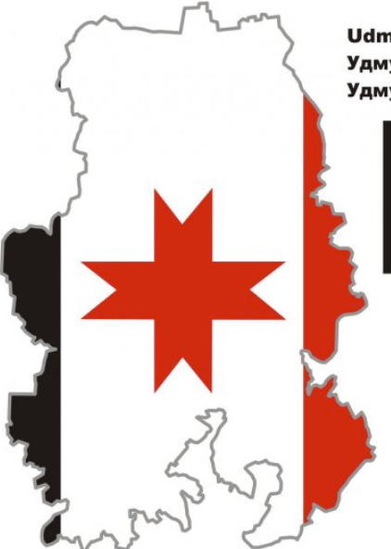
Республика Удмуртия
Проблема:
Государственные служащие региона использовали разрозненные решения для организации работы электронной почты, календарей, планирования и других средств корпоративной коммуникации.
Задачи:
Создать единую коммуникационную систему органов государственной власти:
организовать работу электронной почты и обмен мгновенными сообщениями
предоставить сотрудникам средства коллективной работы
обеспечить гарантированную доставку писем
создать систему прозрачного планирования
обеспечить безопасность посредством сохранения служебной информации внутри контролируемого контура информационного обмена
Начало проекта: 2018г.

Slide 8


















Область внедрения
29
Органов государственной власти Удмурткой Республики
30
Органов местного самоуправления
Подведомственных государственных и муниципальных учреждений Удмуртской Республики
Государственные унитарные предприятия и хозяйственные общества с госучастием
более
580

Slide 9
Результаты
Социальный эффект:
Решение объединило коммуникации сотрудников госорганов региона
Увеличилась скорость и результативность исполнения процессов до 30%
Снизились временные затраты на коммуникацию
Повысились качество работы и уровень надежности и отказоустойчивости
Повысилась эффективность внутреннего взаимодействия
Снизились риски утечки информации
Экономический эффект:
Сокращение инвестиций в комплексные коммуникационные решения – ок. 5 млн. р.
Экономия на оборудовании и технических специалистах – ок. 1,8 млн. р.
Отсутствие издержек на дополнительное ПО и оборудование в рамках поддержки функциональности системы – ок. 1 млн. р.
Итого экономия около
7 800 000 р. в год

Slide 10
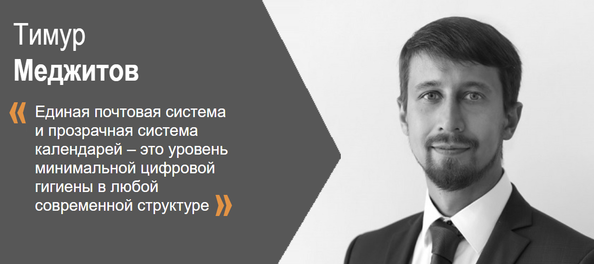
Республика Удмуртия

Slide 11























Нам доверяют свои коммуникации

Slide 12






Спасибо за внимание
Антон ТЕН
Руководитель отдела корпоративных продаж
anton@communigate.ru
communigate.ru
samoware.ru

